Slide 1
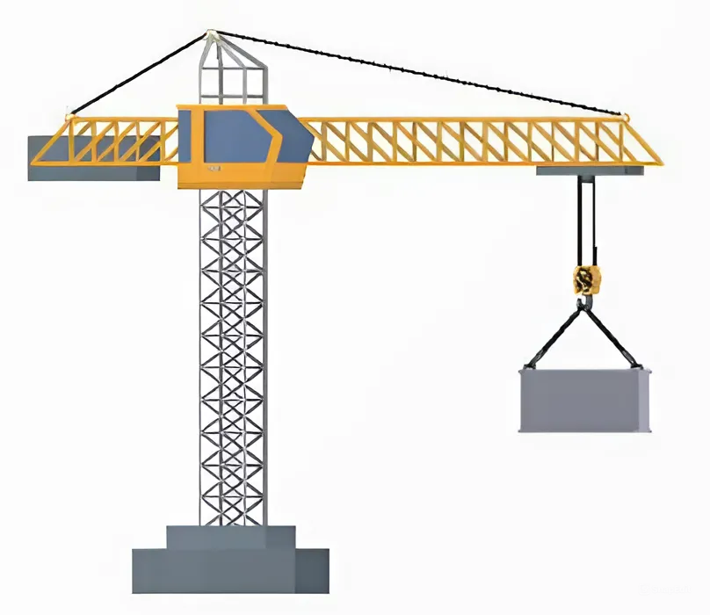
Cần cẩu được dùng để nâng các kiện hàng từ dưới thấp lên cao hoặc bốc dỡ các kiện hàng từ trên cao xuống vị trí thấp hơn. Làm thế nào để biết cần cẩu nào hoàn thành công việc nhanh hơn?

Slide 2
Tuần 3,4 – Tiết 6,7,8
Bài 3: CÔNG VÀ CÔNG SUẤT

Slide 3

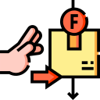

I. Công
I. Công

Slide 4

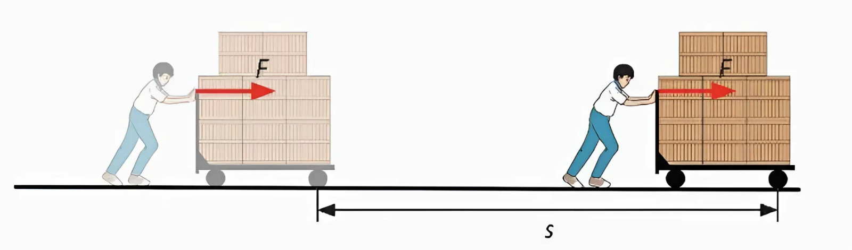
Khi đẩy kiện hàng, tay người đã tác dụng lực làm kiện hàng chuyển động
Công cơ học (công) là số đo phần năng lượng mà vật nhận vào hoặc mất đi do tương tác với vật khác
Kiện hàng dịch chuyển quãng đường s, vận tốc v → động năng
Động năng của kiện hàng tăng là do nhận dc năng lượng từ tay người truyền sang
Việc truyền năng lượng cho vật như vậy được gọi là thực hiện một công cơ học

Slide 5

I. Công
Khi nào có công cơ học?

Slide 6
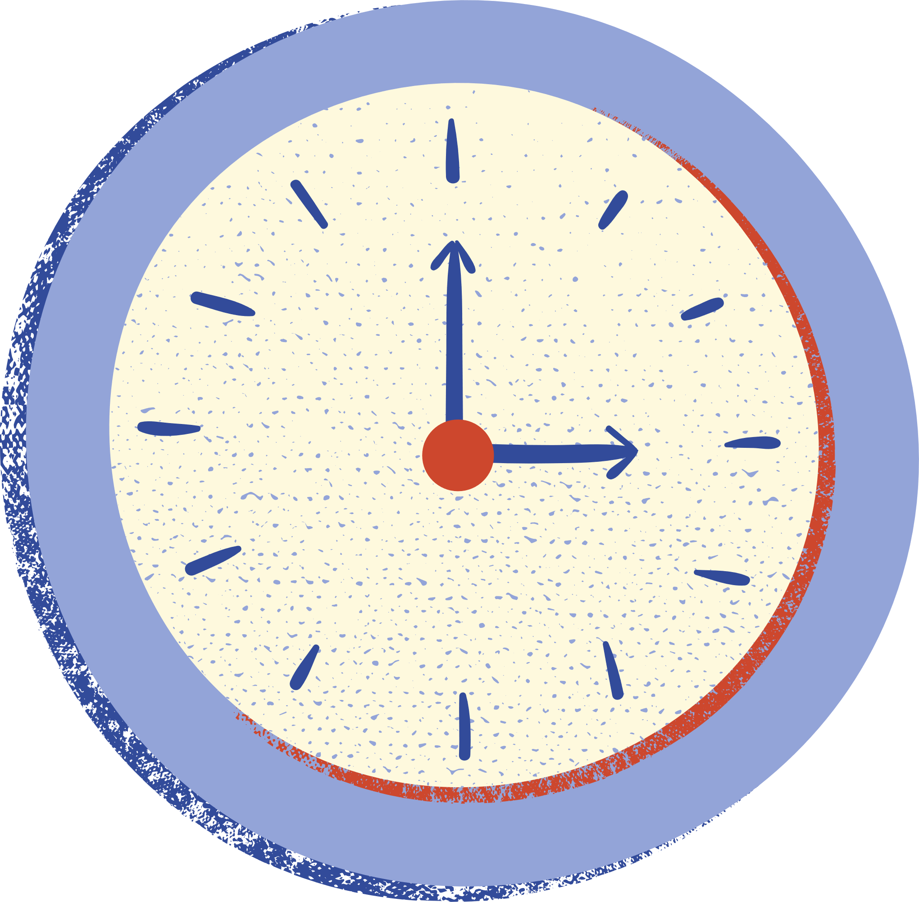

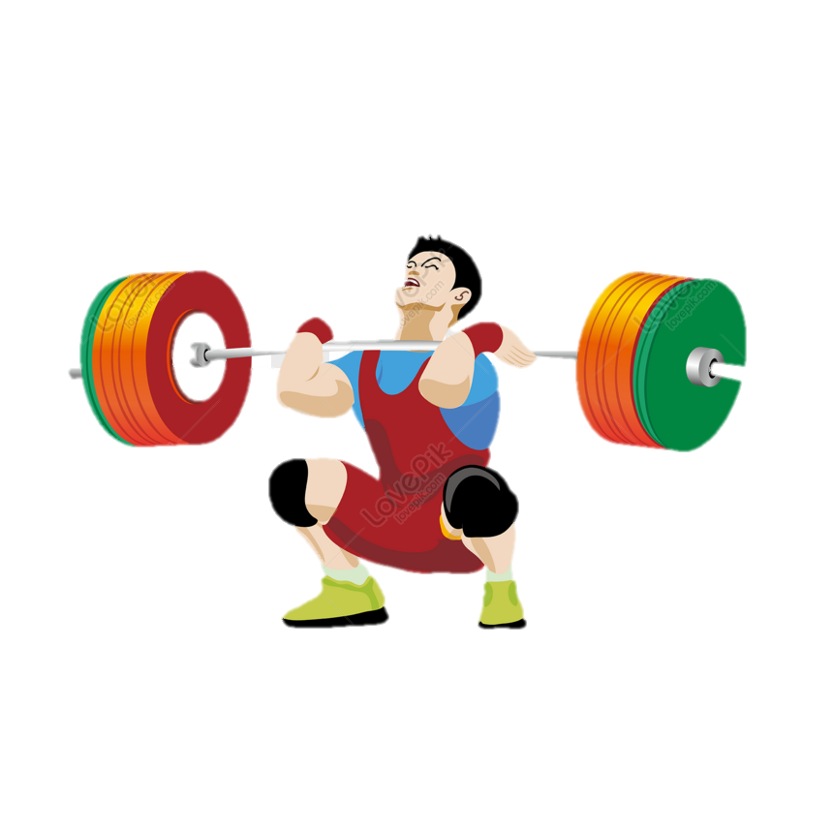
I. Công
Người lực sĩ cử tạ đỡ quả tạ ở tư thế đứng thẳng.
Người lực sĩ cử tạ đang nâng quả tạ từ thấp lên cao.
=> Không có công cơ học
=> Có công cơ học

Slide 7



Trong đời sống hàng ngày, người ta thường nói người nông dân gặt lúa, nhân viên thu ngân làm việc tại quầy, HS ngồi làm bài tập... công sức của họ liên quan đến nhiều hành động khác nhau và không được hiểu là có công cơ học vì có lực nhưng không có sự dịch chuyển tổng thể. Tuy nhiên nếu xét trong từng hành động cụ thể của họ thì có thể có công cơ học như lực kéo của người công nhân làm dịch chuyển lưỡi cắt, lực kéo của nhân viên thu ngân đang mở ngăn tủ ,...
Trong đời sống hằng ngày, người ta thường nói người nông dân gặt lúa, nhân viên thu ngân làm việc tại quầy, học sinh ngồi làm bài tập, … đều đang “tốn công sức”. Đó có phải là công cơ học không? Vì sao?

Slide 8
I. Công
- Biểu thức tính công

Slide 9
* Trong hệ SI đơn vị đo công là Jun (J)
+ Ngoài ra còn có:
Kilôjun: 1 kJ = 1000 J
Mêgajun: 1MJ = 1000 000 J
+ Ngoài hệ SI các đơn vị đo công thường dùng là calo (cal), British Thermal Unit (BTU), …
1 cal = 4,186 J
1 BTU = 1055 J

Slide 10
Nếu lực tác dụng lên vật có phương vuông góc với hướng dịch chuyển của vật thì lực không thực hiện công vì lực này không làm cho vật dịch chuyển theo hướng chuyển động của vật.
F
P
A = 0

Slide 11


Chú ý
Nếu vật chuyển dời không theo phương của lực thì công của lực được tính bằng một công thức khác sẽ học ở lớp trên.
F
F
α

Slide 12
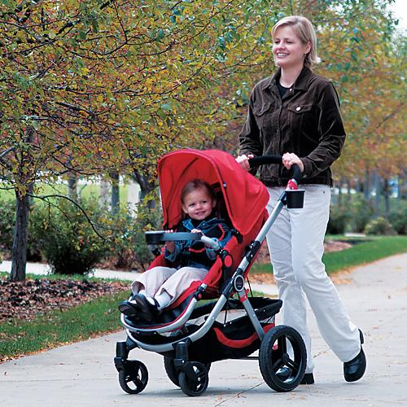
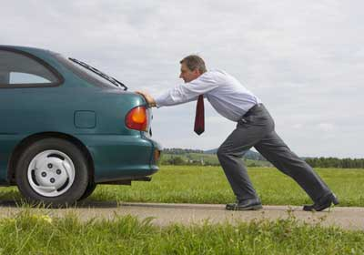
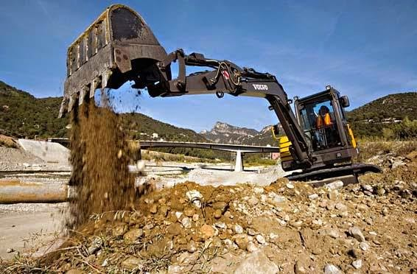
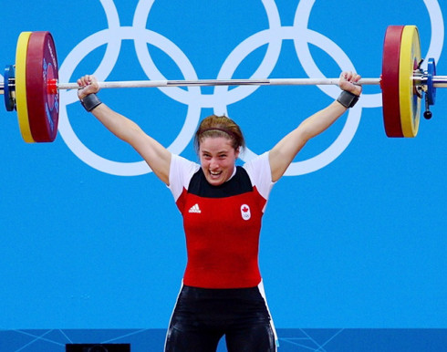
Câu 1: Trong những trường hợp dưới đây, trường hợp nào có công cơ học ?
b. Người đẩy xe nhưng xe không di chuyển
a. Người mẹ đang đẩy xe em bé
c. Máy xúc đất đang làm việc
d. Lực sĩ đang nâng tạ lên

Slide 13

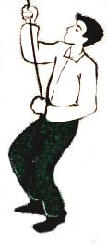
Câu 2. Chỉ ra lực thực hiện công cơ học?
c. Lực kéo của người công nhân.
c.Người công nhân kéo vật nặng lên cao.
a. Đầu tàu hoả đang kéo các toa tàu chuyển động.
a. Lực kéo của đầu tàu.
b. Trọng lực.
b. Quả bưởi rơi từ trên cây xuống.

Slide 14
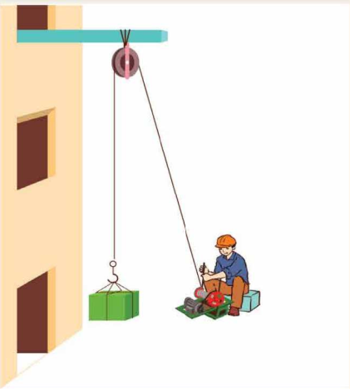
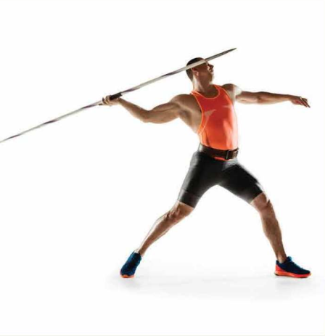

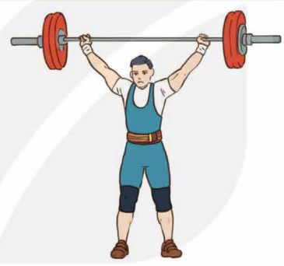
Câu 3: Hãy mô tả quá trình thực hiện công trong các hình sau thông qua việc xác định lực tác dụng lên vật và quãng đường vật dịch chuyển theo hướng của lực.

Slide 15

Lực tác dụng:
lực kéo của người công nhân
Quãng đường dịch chuyển:
từ dưới đất lên cao
Thực hiện công
Lực tác dụng:
lực ném của vận động viên
Quãng đường dịch chuyển:
Theo hướng ném

Slide 16
Lực tác dụng:
Lực hút trái đất
Quãng đường dịch chuyển:
không
Không thực hiện công
Lực tác dụng:
lực nâng của vận động viên
Quãng đường dịch chuyển:
không

Slide 17

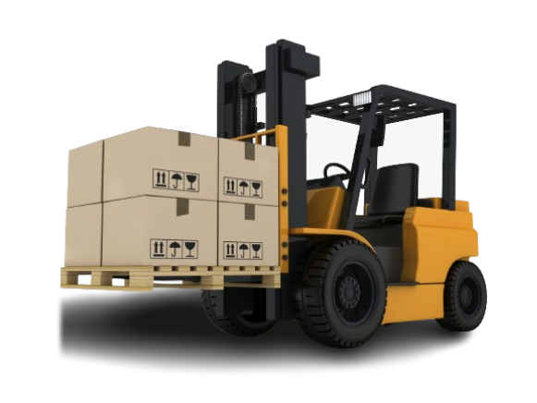
Bài Tập
Tóm tắt
F = 2 000 N
h = s = 1,4 m
A = ?
Một xe nâng tác dụng một lực hướng lên trên theo phương thẳng đứng, có độ lớn 2000 N để nâng kiện hàng từ mặt đất lên độ cao 1,4 m.
Tính công của lực nâng.
Giải
Công của lực nâng:
A = F.s
= 2 000.1,4
= 2 800 (J)

Slide 18
II. Công Suất

Slide 19
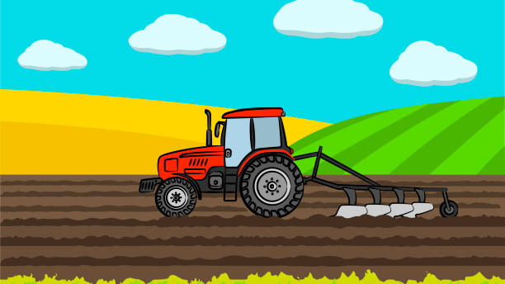
Máy cày A cày 2 mẫu đất mất 30 phút
Máy cày B cày 1 mẫu đất mất 10 phút
a. Có những cách nào để biết ai thực hiện công nhanh hơn?
b. Trong một phút thì máy cày nào thực hiện được công lớn hơn

Slide 20
a.
Cách 1: Trong cùng một thời gian làm, ai thực hiện được công nhiều hơn thì người đó làm nhanh hơn.
Cách 2: Trong cùng một việc làm, ai thực hiện ít thời gian hơn thì người đó làm nhanh hơn.

Slide 21



b.
Máy cày A cày 2 mẫu đất mất 30 phút.
Trong 1 phút máy cày A cày được $\frac{\text{1}\text{.}\text{2}}{\text{30}}$ = $\frac{\text{1}}{\text{15}}$ mẫu đất
Máy cày B cày 1 mẫu đất mất 10 phút.
Trong 1 phút máy cày B cày được $\frac{\text{1}\text{.1}}{\text{1}\text{0}}$ = $\frac{\text{1}}{\text{1}\text{0}}$ mẫu đất
Vậy máy cày B thực hiện được công lớn hơn máy cày A.

Slide 22

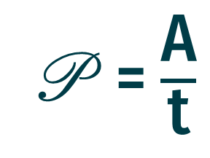
II. Công Suất
- Công suất là đại lượng đặc trưng cho tốc độ thực hiện công.
P = $\frac{\text{A}}{\text{t}}$
- Biểu thức tính công suất
P : công suất (W)
A : công thực hiện được (J)
t : thời gian thực hiện công (s)
trong đó
Đơn vị của công suất là oát (W): 1 W = $\frac{\text{1}\text{J}}{\text{1}\text{s}}$

Slide 23
Ngoài hệ SI, công suất còn được đo bằng các đơn vị thông dụng khác như:
- Đơn vị mã lực Anh, kí hiệu là HP (Horse Power):
1 HP = 746 W.
- Đơn vị mã lực Pháp, kí hiệu là CV (Cheval Vapeur):
1 CV = 736 W.
- Đơn vị BTU/h: 1 BTU/h = 0,293 W.

Slide 24
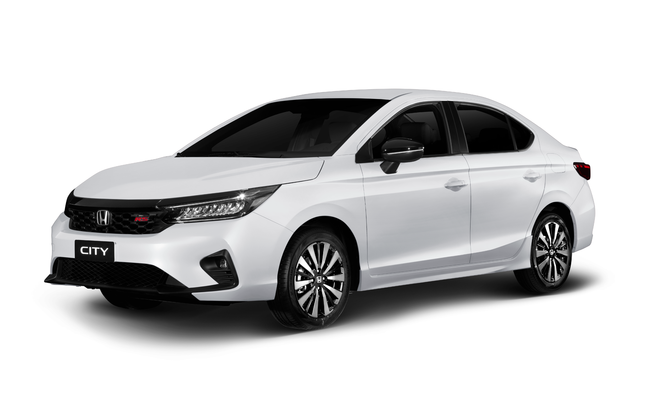
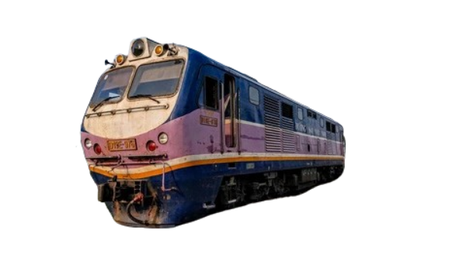
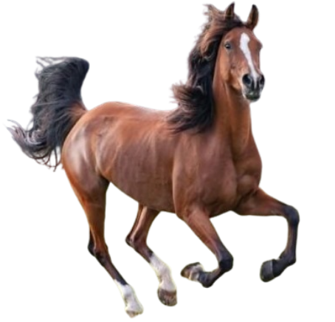
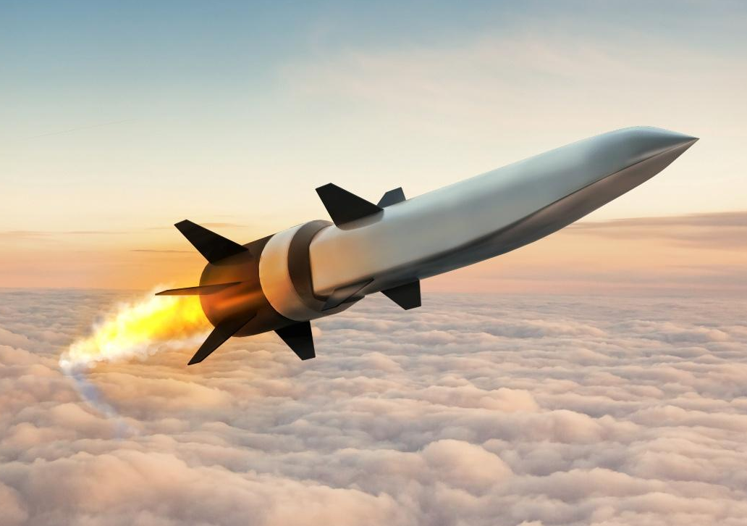
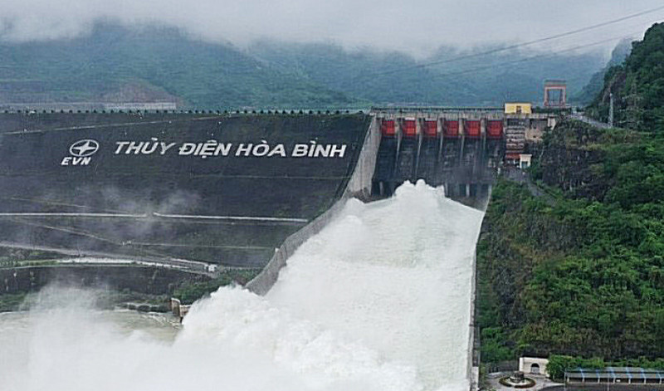
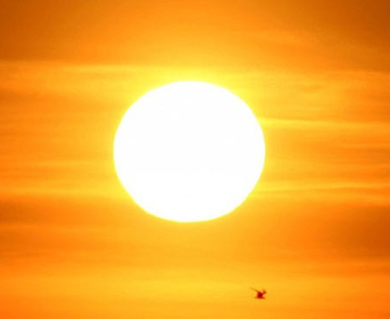
Một Số Giá Trị Công Suất
Khoảng 700 W
2.10⁴ – 3.10⁵ W
10⁶ – 3.10⁶ W
Khoảng 2.10⁷ W
Khoảng 5.10⁹ W
Khoảng 37.10²⁵ W

Slide 25
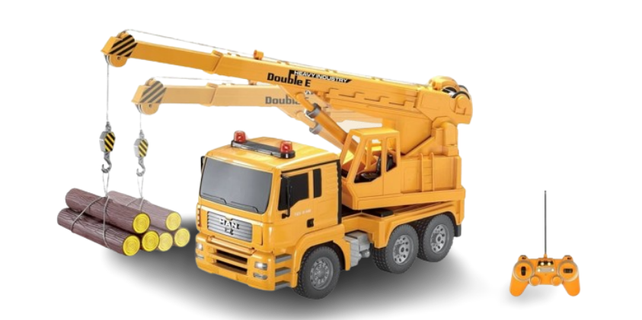
Bài tập 3
Cần cẩu A nâng được kiện hàng 2 tấn lên cao 5 m trong 1 phút. Cần cẩu B nâng được kiện hàng 1,5 tấn lên cao 8 m trong 40 s. Xem lực nâng bằng với trọng lượng của kiện hàng. So sánh công suất của hai cần cẩu.

Slide 26

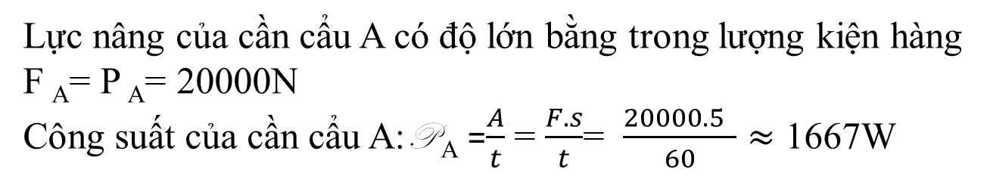
BÀI 3: CÔNG VÀ CÔNG SUẤT
KHTN9
Tóm tắt
Cần cẩu A
m= 2 tấn = 2000kg
h=s = 5m
t= 1phút = 60s
Cần cẩu B
m= 1,5tấn = 1500kg
h=s = 8m
t= 40s
So sánhP _{A} và P _{B}
Giải
Cần cẩu A
Trọng lượng kiện hàng:
P_{A}=10.m=10.2000=20000N
Lực nâng của cần cẩu A có độ lớn bằng trong lượng kiện hàng
F _{A}= P _{A}= 20000N
Công suất của cần cẩu A:P _{A} =$\frac{A}{t}$ = $\frac{F.s}{t}$= $\frac{20000.5 }{60}≈$ 1667W
Cần cẩu B
Trọng lượng kiện hàng:
P_{B}=10.m=10.1500=15000N
Lực nâng của cần cẩu B có độ lớn bằng trong lượng kiện hàng
F_{B}= P_{B} = 15000N
Công suất của cần cẩu B:
P _{B} =$\frac{A}{t}$=$\frac{F.s}{t}$= $\frac{15000.8 }{40}=$ 3000W
Vậy P _{B} >P _{A}

Slide 27

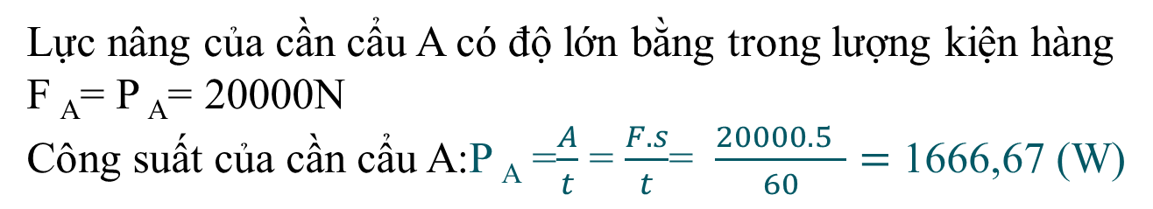
Tóm tắt
Cần cẩu A
m= 2 tấn = 2000kg
h=s = 5m
t= 1phút = 60s
Cần cẩu B
m= 1,5tấn = 1500kg
h=s = 8m
t= 40s
So sánhP _{A} và P _{B}
Giải
Cần cẩu A
Trọng lượng kiện hàng:
P_{A}=10.m=10.2000=20000N
Lực nâng của cần cẩu A có độ lớn bằng trong lượng kiện hàng
F _{A}= P _{A}= 20000N
Công suất của cần cẩu A:P _{A} =$\frac{A}{t}$ = $\frac{F.s}{t}$= $\frac{20000.5 }{60}=$ 1666,67 (W)
Cần cẩu B
Trọng lượng kiện hàng:
P_{B}=10.m=10.1500=15000N
Lực nâng của cần cẩu B có độ lớn bằng trong lượng kiện hàng
F_{B}= P_{B} = 15000N
Công suất của cần cẩu B:
P _{B} =$\frac{A}{t}$=$\frac{F.s}{t}$= $\frac{15000.8 }{40}=$ 3000 (W)
Vậy P _{B} >P _{A}

Slide 28
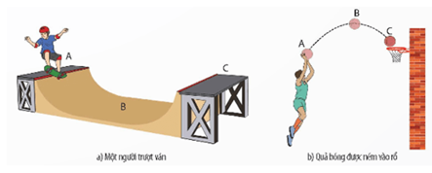
Bài 3: Phân tích sự chuyển hóa năng lượng trong chuyển động của người trượt ván và quả bóng rổ trong hình dưới đây.
- Hình a) Một người trượt ván:
+ Ở vị trí A: người trượt có thế năng lớn nhất, động năng nhỏ nhất.
+ Từ A tới B: có sự chuyển hóa năng lượng từ thế năng sang động năng.
+ Ở vị trí B: người trượt có động năng lớn nhất, thế năng nhỏ nhất.
+ Từ vị trí B tới vị trí C: có sự chuyển hóa năng lượng từ động năng sang thế năng.
+ Ở vị trí C: người trượt có thế năng lớn nhất, động năng nhỏ nhất.

Slide 29
- Hình b) Quả bóng được ném vào rổ:
+ Ở vị trí A: quả bóng được cấp động năng, vừa có thế năng.
+ Từ A đến B: có sự chuyển hóa năng lượng từ động năng sang thế năng.
+ Ở vị trí B: quả bóng có thế năng lớn nhất.
+ Từ vị trí B đến vị trí C: có sự chuyển hóa năng lượng từ thế năng sang động năng.
+ Ở vị trí C: quả bóng có thế năng lớn hơn ở vị trí A, động năng nhỏ hơn ở vị trí A.

Slide 30
Viết công thức và nêu tên, đơn vị các đại lượng trong công thức:
Động năng của vật.
Thế năng của vật ở gần mặt đất.
Cơ năng.
Công của lực.
Công suất.

Slide 31
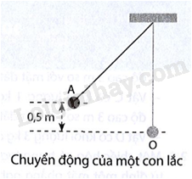
Câu 2:Một con lắc gồm vật nặng có khối lượng 2 kg được treo
vào đầu sợi dây nhẹ, không dãn. Từ vị trí cân bằng O ban đầu,
vật được nâng lên 0,5 m đến điểm A rồi thả nhẹ (hình bên).
Chọn gốc thế năng tại O. Coi cơ năng của vật không đổi.
a) Tính cơ năng của vật tại A.
b) Tính tốc độ của vật khi đi qua điểm O.
Câu 3: Một ô tô đang chạy với tốc độ không đổi trên đường cao tốc trong khi động cơ ô tô cung cấp lực đẩy 4 500 N trên suốt quãng đường 750 m trong 30 s. Tính công suất của động cơ ô tô.

Slide 32








CỦNG CỐ

Slide 33
Câu 1: Trường hợp nào sau đây có công cơ học?
A. Khi có lực tác dụng vào vật.
B. Khi có lực tác dụng vào vật và vật chuyển động theo phương vuông góc với phương của lực
C. Khi có lực tác dụng vào vật và vật chuyển động theo phương không vuông góc với phương của lực
D. Khi có lực tác dụng vào vật nhưng vật vẫn đứng yên

Slide 34
Câu 2: Biểu thức tính công suất là gì?
A. P = A.t
B. P = A/t
C. P = t/A
D. P = A^{t}

Slide 35
Câu 3: Trong những trường hợp dưới đây, trường hợp nào không có công cơ học?
A. Một người đang kéo một vật chuyển động.
B. Một lực sĩ đang nâng quả tạ từ thấp lên cao
C. Máy xúc đất đang làm việc
D. Hòn bi đang chuyển động thẳng đều trên mặt sàn nằm ngang coi như tuyệt đối nhẵn

Slide 36
Câu 4: Đơn vị của công suất là?
A. Oát (W)
B. Kilôoát (kW)
C. Jun trên giây (J/s)
D. Cả ba đơn vị trên

Slide 37
Câu 5: Công thức tính công cơ học khi lực F làm vật dịch chuyển một quãng đường s theo hướng của lực là:
A. A = F/s
B. A = F.s
C. A = s/F
D. A = F –s

Slide 38
Câu 6: Hai bạn Nam và Hùng kéo nước từ giếng lên. Nam kéo gàu nước nặng gấp đôi, thời gian kéo gàu nước lên của Hùng chỉ bằng một nửa thời gian của Nam. So sánh công suất trung bình của Nam và Hùng.
A. Công suất của Nam lớn hơn vì gàu nước của Nam nặng gấp đôi.
B. Công suất của Hùng lớn hơn vì thời gian kéo của Hùng chỉ bằng một nửa thời gian kéo của Nam.
C. Công suất của Nam và Hùng là như nhau.
D. Không đủ căn cứ để so sánh.

Slide 39
Câu 7: Con ngựa kéo xe chuyển động đều với vận tốc 9 km/h. Lực kéo là 200 N. Công suất của ngựa có thể nhận giá trị nào sau đây?
A. 1500 W
B. 500 W
C. 1000 W
D. 250 W

Slide 40
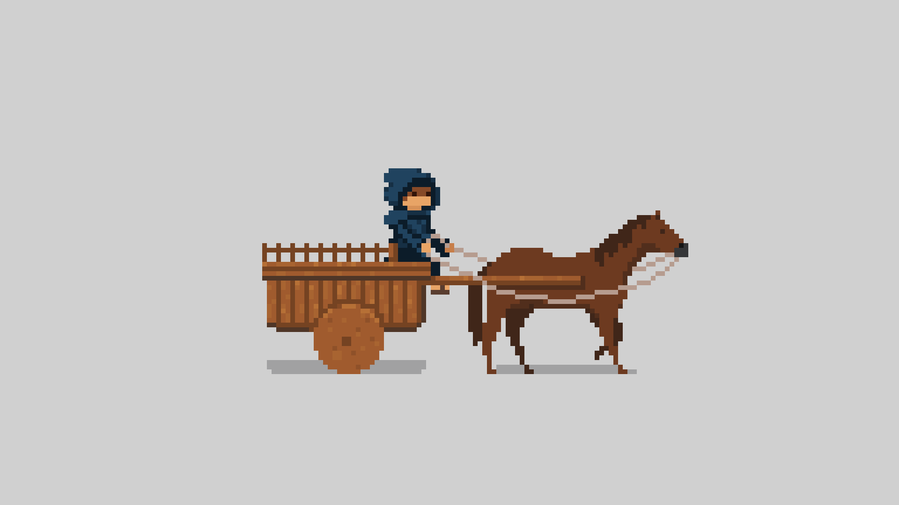
Câu 8: Con ngựa kéo xe chuyển động đều với vận tốc 9 km/h. Lực kéo là 200 N. Công suất của ngựa có thể nhận giá trị nào sau đây?

Slide 41
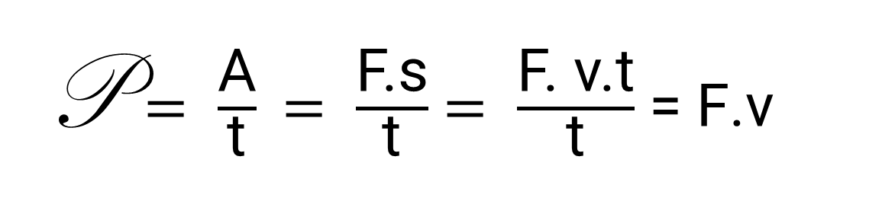
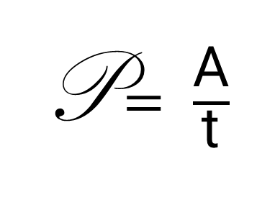

Lời giải
P$= \frac{\text{A}}{\text{t}}$
Mà A = F.s với s = v.t
b) Ta có:
P$= \frac{\text{A}}{\text{t}} = \frac{\text{F}\text{.}\text{s}}{\text{t}}$ $= \frac{\text{F}\text{. }\text{v}\text{.}\text{t}}{\text{t}}$ = F.v
Đổi v = 9 km/h = 2.5 m/s
P_{ngựa} = F.v = 200. 2.5 = 500 (W)

Slide 42
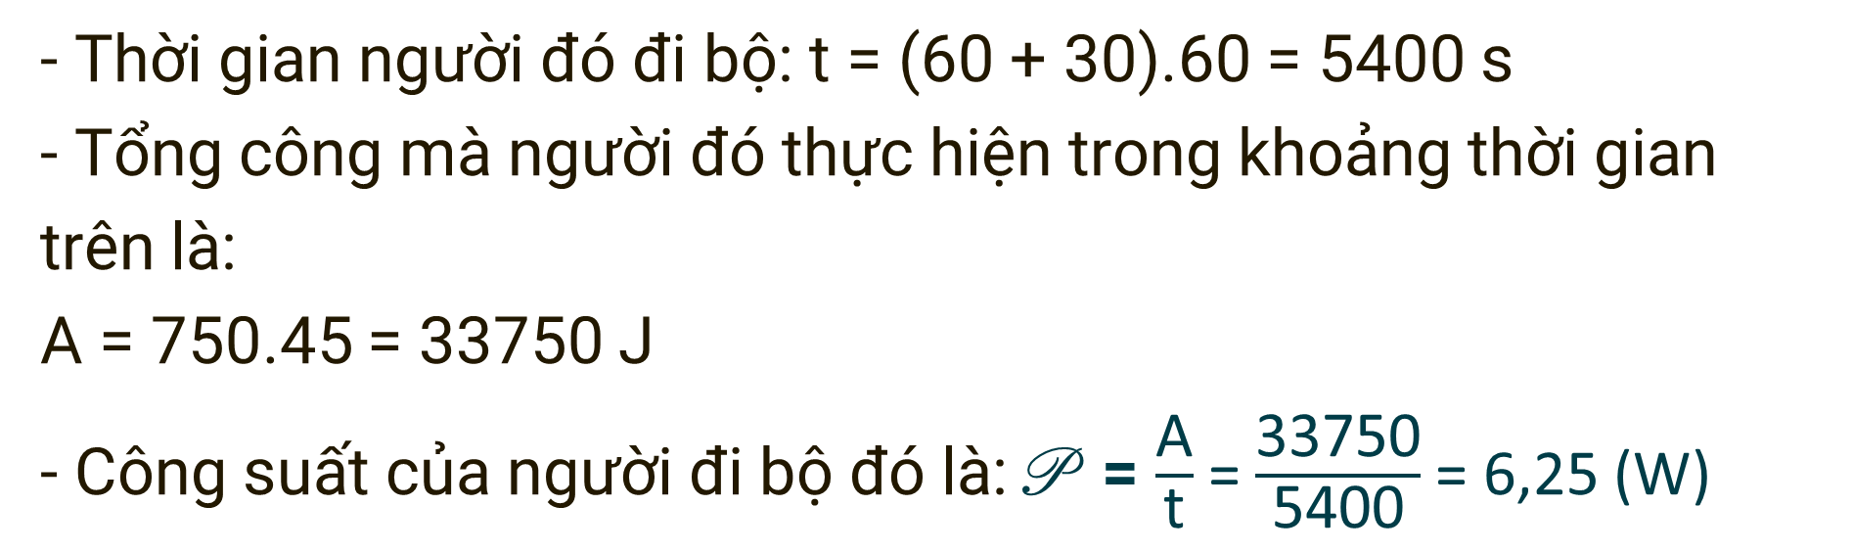
Câu 8: Công suất của một người đi bộ là bao nhiêu nếu trong 1 giờ 30 phút người đó bước đi 750 bước, mỗi bước cần 1 công 45 J?
Giải
- Thời gian người đó đi bộ: t = (60 + 30).60 = 5400 s
- Tổng công mà người đó thực hiện trong khoảng thời gian trên là:
A = 750.45 = 33750 J
- Công suất của người đi bộ đó là: P = $\frac{\text{A}}{\text{t}}$ = $\frac{\text{3}\text{375}\text{0}}{\text{540}\text{0}}$ = 6,25 (W)

Slide 43
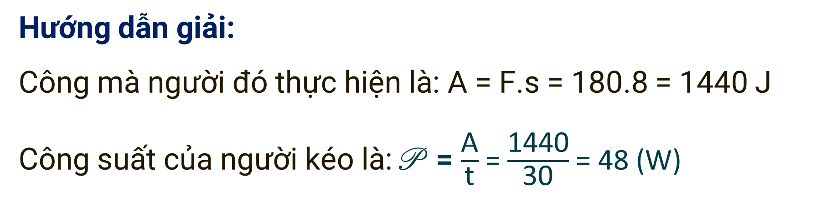
Câu 9. Một người kéo đều một vật từ giếng sâu 8 m trong 30 giây. Người ấy phải dùng một lực F = 180 N. Công và công suất của người kéo là bao nhiêu?
Giải
Hướng dẫn giải:
Công mà người đó thực hiện là: A = F.s = 180.8 = 1440 J
Công suất của người kéo là: P = $\frac{\text{A}}{\text{t}}$ = $\frac{\text{144}\text{0}}{\text{3}\text{0}}$ = 48 (W)

Slide 44
Câu 10: Trong mỗi nhịp đập, tim người thực hiện một công xấp xỉ 1 J.
a. Tính công suất của tim, biết trung bình cứ một phút tim đập 72 lần.
b. Áp hai ngón tay vào vị trí động mạch trên cổ tay của em và đếm số lần tim đập trong một phút, từ đó tính công suất của tim.

Slide 45
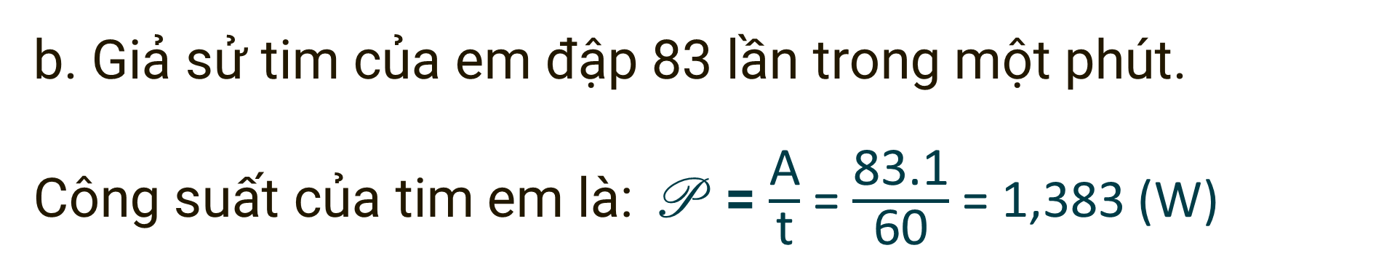
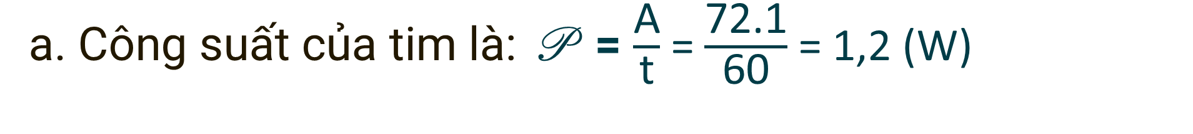
Giải
a. Công suất của tim là: P = $\frac{\text{A}}{\text{t}}$ = $\frac{\text{72.1}}{\text{6}\text{0}}$ = 1,2 (W)
b. Giả sử tim của em đập 83 lần trong một phút.
Công suất của tim em là: P = $\frac{\text{A}}{\text{t}}$ = $\frac{\text{83}\text{.1}}{\text{60}}$ = 1,383 (W)

Slide 46
CHÚC CÁC EM HỌC TỐT

